Slide 1
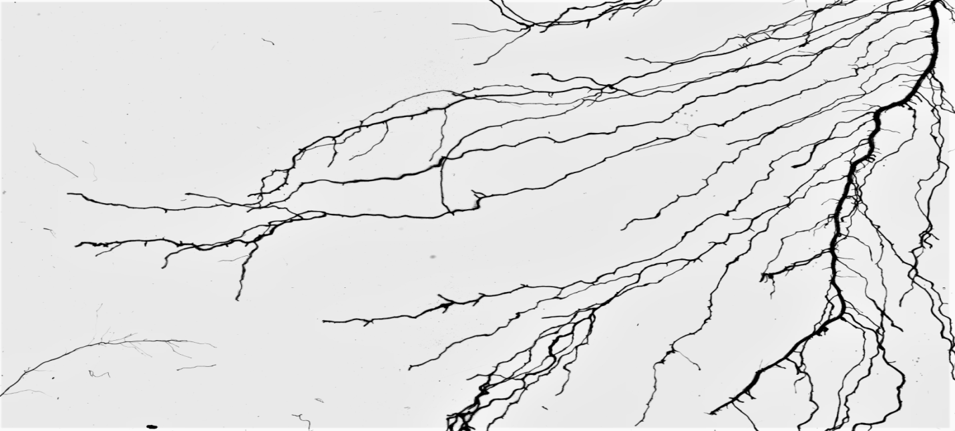
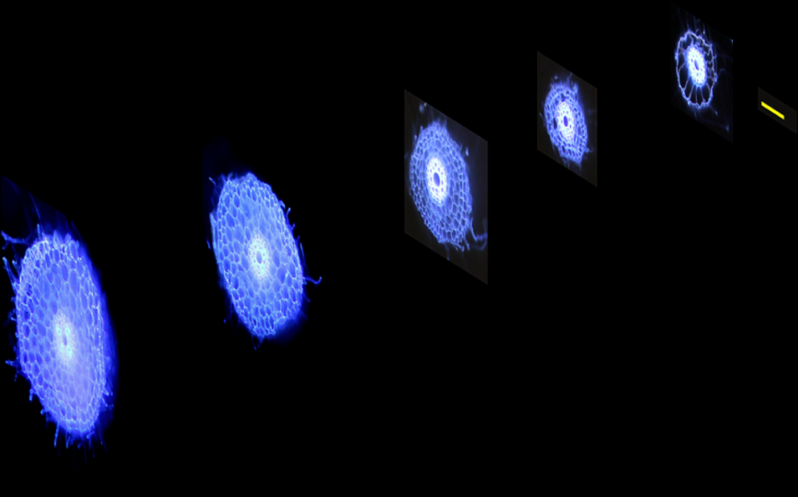
a
5
4
3
1
2
b
5
4
3
2
1

